Slide 1



Az MTA-ELTE Kutatásalapú Kémiatanítás Kutatócsoport munkájának bemutatása I.
Szalay Luca¹, Tóth Zoltán², Kiss Edina³
¹ELTE, Kémiai Intézet, luca@caesar.elte.hu
²Debreceni Egyetem, Kémiai Intézet
³ELTE, Kémiai Intézet
„Megvalósítható kutatásalapú kémiatanítás” projekt
http://ttomc.elte.hu/publications/90

Slide 2
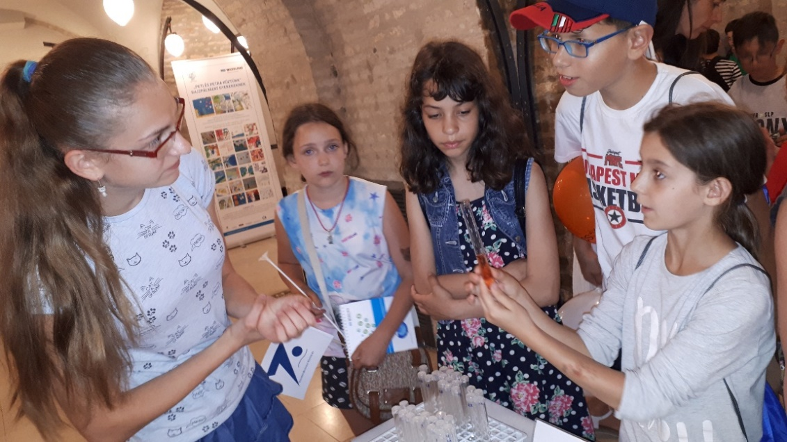
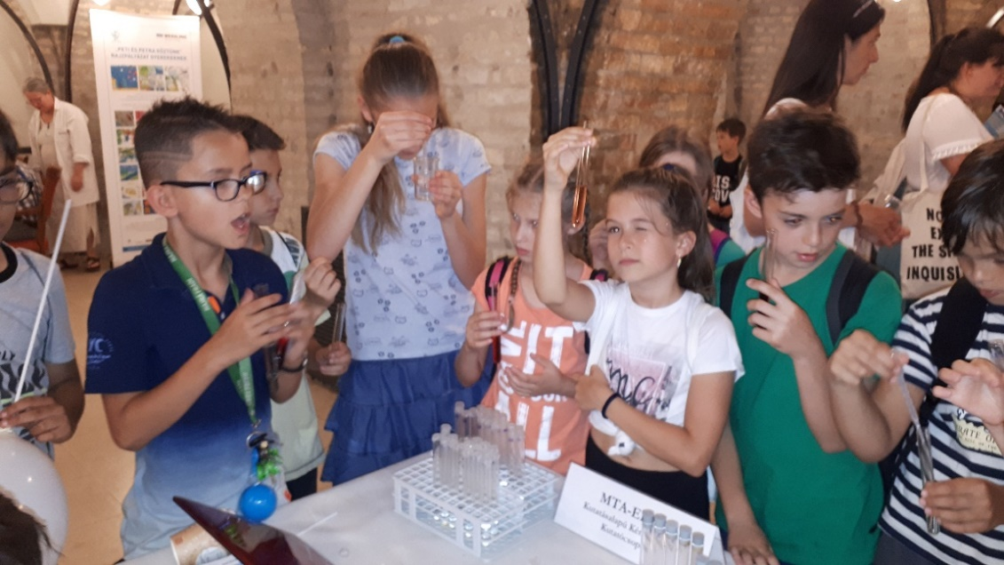
Tartalom
A kutatásalapú tanítás
A TÁMOP 4.1.2.B.2-13/1-2013-0007 projekt
A kutatócsoport munkájának keretei
IV. Az eredmények értékelésének dilemmái
V. A 7. osztályos eredmények
VI. A módosított kutatási modell és előzetes eredményei

Slide 3
I. A kutatásalapú tanítás

Slide 4
I.1. A „PISA sokk”
A ma oktatása és a jövő társadalma ”PISA 2006” - c. összefoglaló jelentés (Oktatási Hivatal, Budapest, 2007). Pl. „A SAVAS ESŐ” FELADAT:
2. kérdés: Honnan kerülnek a levegőbe ezek a kénoxidok és nitrogénoxidok? Helyes válaszok aránya:
OECD-átlag 57,70 %; magyar eredmény 69,16%; +11,46%!
3. kérdés: Egy márványdarab 2,0 grammot nyom, mielőtt egy éjszakára betesszük az ecetbe. A darabkát másnap kivesszük és megszárítjuk. Mekkora lesz ekkor a megszárított márványdarab tömege?
    A) Kevesebb mint 2,0 gramm.
    B) Pontosan 2,0 gramm
    C) 2,0 és 2,4 gramm között.
    D) Több mint 2,4 gramm.
Helyes válaszok aránya:
OECD-átlag 66,73%; magyar eredmény 71,69%; +4,96%
5. kérdés: A fenti kísérletet végző tanulók egy éjszakára tiszta (desztillált) vízbe is belehelyeztek márványdarabkákat. Magyarázd meg, miért volt szükség a kísérletben erre a lépésre! Helyes válaszok aránya (t.i. hogy ez kontrollkísérlet): OECD-átlag 35,57%, magyar eredmény: 27,19%; -8,38%!→NEM KIELÉGÍTŐ A TUDÁSUK A TERMÉSZETTUDOMÁNYOS VIZSGÁLATOK KORREKT KIVITELEZÉSÉRŐL!

Slide 5
I.2. Kutatásalapú tanítást a magyar iskolákba!(?)
„Rocard report” (2007)¹: javasolt megoldás az „inquiry based science education”, IBSE – magyarul: „kutatásalapú tanulás”.
2008: OKNT ad hoc bizottság a természettudományos oktatásról.
Az Európai Unió 7. keretprogramja (FP7): Min. 2 millió € /projekt a kutatásalapú tanítás terjesztésére! (pl. Mind the Gap, STEAM)
Könyvtárnyi szakirodalom: Hatékony?²
Magyar valóság: Megvalósítható? (A tanórai és a felkészülési idő-, eszköz-, anyag-, laboráns-, valamint a magyar nyelvű feladatlapok és a módszertani továbbképzések hiánya, tanterv- és tankönyvmizéria…)
1 https://ec.europa.eu/research/science-society/document_library/pdf_06/report-rocard-on-science-education_en.pdf
² Pl. Kirschner, P. A., Sweller, J., Clark, R. E., (2006), Why Minimal Guidance During Instruction Does Not Work: An Analysis of the Failure of Constructivist, Discovery, Problem-Based, Experiential, and Inquiry-Based Teaching, Educational Psychologist, 41(2), 75–86.

Slide 6
I.3. Kutatásalapú természettudomány-tanítás
A vizsgálatok/kísérletek legalább egy részét a diákok saját maguk tervezik meg, értékelik, megvitatják azok eredményét.
Előnyei (a szakirodalom alapján):
  Aktív tanulás
  Elősegíti a fogalmi megértést
  Fejleszti a magasabb rendű kognitív képességeket
  Növeli a motivációt
Mellékhatásai:
  Rendezetlen tudást alakíthat ki
  Túlzott kognitív terhelést okozhat
Nehézségei: A tanárok egy része ódzkodik az alkalmazásától!
  Idő- és felkészülésigényes
  Kevésbé tervezhető
Sikeres megvalósítása csak lépésről lépésre haladva lehetséges.

Slide 7
I.4. Előzmények
  Szakdolgozat (kvalitatív megállapításokkal)¹
  OFI tanulmány ²
A Magyar Géniusz Program és a Tehetséghidak Program keretében készült feladatlapok³
FSA: „Kémiai kísérletek az általános iskolákban” című digitális jegyzet⁴
Kutatás, óratervek: “ORSZÁGOS KOORDINÁCIÓVAL A PEDAGÓGUSKÉPZÉS MEGÚJÍTÁSÁÉRT” (TÁMOP)⁵
¹ Rákóczi M.: A természettudományos vizsgálati módszerek elvén alapuló feladatok a kémiaoktatásban (ELTE, Kémiai Intézet, 2010)
² Rákóczi M., Szalay L. (2011): A természettudományos vizsgálati módszerek elvén alapuló feladatok a kémiaoktatásban, in: Bánkúti Zs., Csorba F. L. szerk., Átmenet a tantárgyak között, A természettudományos oktatás megújításának lehetőségei, Oktatáskutató és Fejlesztő Intézet, Budapest, 81-120.
³ http://www.chem.elte.hu/w/modszertani/fellap.html (2019. 10. 10.)
⁴ Szalay L. (2016): Kísérletterveztető feladatlapok a kémia tanításához, in: Szalay L. szerk., Kémiai kísérletek az általános iskolákban (digitális jegyzet), 3. fejezet, 172-228.,
ISBN 978-963-284-733-7; http://ttomc.elte.hu/publications/84
⁵ http://ttomc.elte.hu/ (2019. 10. 10.)

Slide 8
II. A TÁMOP 4.1.2.B.2-13/1-2013-0007 projekt
„ORSZÁGOS KOORDINÁCIÓVAL A PEDAGÓGUSKÉPZÉS MEGÚJÍTÁSÁÉRT”

Slide 9
II.1. Kutatási kérdések és a kutatás körülményei
Ötlet: Hagyományos tanulókísérletek kutatásalapúvá alakítása –
a kísérletek közül legalább egyet a tanulók csoportjainak kell megtervezni mielőtt elvégeznék, majd megvitatni a tapasztalatokat.
Kutatási kérdések:
  Okoz-e szignifikáns változást a kísérlettervező képességben mindössze 2 ilyen kísérlettervezés?
  Okoz-e szignifikáns változást az alacsonyabb rendű műveletek (ismeret, megértés, alkalmazás) megoldási képességében ez a beavatkozás?
Rövid beavatkozás: csak 5 tanítási óra (1. óra előteszt és 5. óra: utóteszt)
2014/15. tanév
14-15 éves tanulók, 2 kémiaóra/hét
12 iskola, 15 tanár, 31 csoport, 660 tanuló

Slide 10
3.3 kutatási módszer – a modell
II.2. Kutatási modell
3 reakciókinetika tárgyú óraterv készítése:
1. óra: Reakciósebesség
2. óra: Kémiai egyensúly
3. óra: A kémiai egyensúly befolyásolása
Az eredmények statisztikai elemzése
A minta
kiválasztása
Kontrollcsoport
3 tanóra, 0 kísérlet tervezése
Előteszt
Utóteszt
Kísérleti csoport
3 tanóra, 2 kísérlet tervezése
Adat-gyűjtés
Előteszt
Utóteszt

Slide 11
II. 3. Eredmények
A kísérlettervezésT igénylő feladatok terén:
  A kontrollcsoporthoz képest
  szignifikánsan nagyobb pozitív változás a kísérleti csoportban.
Az ALACSONYABB RENDŰ MŰVELETEKET (ismeret, megértés, alkalmazás) igénylő feladatok terén:
  Az előteszten alacsony teljesítményű csoport jobb eredményeket produkált az utóteszten az előteszthez képest.
  A magas teljesítményű csoport (különösen a fiúk) esetén rosszabb eredmények születtek az utóteszten, mint az előteszten, de még így is szignifikánsan jobb a kísérleti csoportban, mint a kontrollcsoportban.
Szalay, L., Tóth, Z., An inquiry-based approach of traditional ’step-by-step’ experiments, Chemistry Education Research and Practice, 2016, 17, 923-961.

Slide 12
III. Az MTA-ELTE Kutatásalapú Kémiatanítás Kutatócsoport munkájának keretei

Slide 13
III.1. MTA Szakmódszertani pályázat 2016¹
Az MTA Tantárgypedagógiai Kutatási Programja
„Megvalósítható kutatásalapú kémiatanulás” projekt²
Kutatási problémák:
  Milyen hatása lehet hosszú távon a kísérlettervezésnek?
  Hogyan tehetjük hatékonyabbá?
  Hogyan tudnánk széles körben és rendszeresen alkalmazni?
Kutatási kérdések:
  Nőne-e a különbség a csoportok kísérlettervező képessége között egy hosszabb távú kutatás során?
  Változtat-e a tanulók attitűdjén és motiváltságán egy ilyen beavatkozás?
  Számít-e, hogy a tanulók ténylegesen elvégzik a megtervezett kísérleteket, vagy elég az elméletben való kísérlettervezés is?
  ¹ https://mta.hu/tantargy-pedagogiai-kutatasi-program/szakmodszertani-palyazat-kiiras-mta-2016-106147
  ² https://mta.hu/tantargy-pedagogiai-kutatasi-program/mta-elte-kutatasalapu-kemiatanitas-kutatocsoport-107088

Slide 14
III.2. A kutatócsoport és a kutatási módszer
Kutatócsoport:
  24 kémia tanár
  5 egyetemi oktató
  5 egyetemi hallgató (TDK-sok, ill. szakdolgozók).
Kutatási módszer:
  4 tanév
  4 x 6 = 24 db tanulói feladatlap és tanári útmutató
  (tanévente 6 db)
  Előteszt: 2016 ősze; 4 utóteszt: minden tanév végén
    Kísérlettervezés (50%, 9 item)
    Ismeret – megértés – alkalmazás (50%, 9 item)
    Háttérváltozók (nem, jegy, iskola, anya iskolai végzettsége)
    Attitűdök
    Az adatok statisztikai módszerekkel elemezve

Slide 15
III.3. A minta
18 gimnázium (6 vagy 8 osztályos)
31 osztály/tanulói csoport
920 hetedik évfolyamos tanuló (12-13 évesek), 883 írt előtesztet
A tanulók véletlenszerűen szétválogatva 3 csoportra:
  1. csoport – kontroll: recept alapján végez kísérleteket
  2. csoport – elméleti: recept alapján végez kísérleteket +
  7. évfolyamon: elméletben tervez további kísérleteket
  8. évfolyamtól: a kísérlettervezés elmélete utólag
  3. csoport – gyakorlati: megtervezi és el is végzi ugyanazokat a kísérleteket, mint a 1. és 2. csoportok
  7. évfolyamon: nincs a feladatlapon segítség a tervezéshez
  8. évfolyamtól: a kísérlettervezés elmélete előre (a feladatlapon)
A nyolcadikos utótesztet 784 tanuló oldotta meg
A kilencedikes utótesztet 724 tanuló oldotta meg.

Slide 16
3.3 kutatási módszer – a modell
III.4. Kutatási modell a 2016/2017. tanévben
6 db, tanulókísérleteket tartalmazó feladatlap elkészítése (6 tanórára),
3 változatban:
1. típus: csak receptszerű kísérletek
2. típus: receptszerű kísérletek + elméleti kísérlettervezés
3. típus: kísérlettervezés a gyakorlatban
Az eredmények statisztikai elemzése
A minta
kiválasztása
1. típusú feladatlapot végző csop.
Elő-teszt
6 tanóra, csak receptszerű kísérletek („kontroll”)
Utó-teszt
2. típusú feladatlapot végző csop.
Elő-teszt
6 tanóra, receptszerű kísérletek + elméleti kísérlettervezés
Utó-teszt
Adatgyűjtés
3. típusú feladatlapot végző csop.
Elő-teszt
6 tanóra, kísérlettervezés a gyakorlatban
Utó-teszt

Slide 17
IV. Az eredmények értékelésének dilemmái

Slide 18
IV.1. Az eredmények statisztikai értékelése
Először:
kontrollcsoport-illesztés
nem
(fiú/lány) alapján.
előteszt eredménye
majd SPSS ANOVA.
Problémák:
1. a tesztek nem azonos erősségűek
viszonyítás a kontrollcsoporthoz: Cohen d
2. több (háttér)változó együttes hatása
kovariancia-analízis: ANCOVA kontrollcsoport-illesztéssel.

Slide 19
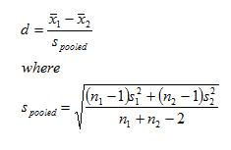
IV.2. A hatásnagyságot jellemző Cohen d
A kontrollcsoporthoz képesti változás (fejlődés) mértékét a Cohen d-vel jellemeztük mindkét kísérleti csoport esetében.
A Cohen d számítása a kovariancia-analízis alapján kapott változás-átlagokból és szórásokból:
A hatásnagyság, azaz a Cohen d megmutatja, hogy a kísérleti csoport(ok) esetében a kontrollcsoporthoz képest mért változás hányszorosa a közös szórásnak.

Slide 20
IV.3. Az ANCOVA alkalmazása a
7. osztály elején (T0) és végén (T1) írt tesztekre
A csoportok eredménye a T0 teszten szignifikánsan különböző →
befolyásolhatja a beavatkozás fejlesztő hatását.
Föltételezhető, hogy ezen kívül befolyásolják a fejlesztő hatást még egyéb paraméterek:
  az iskola erőssége (a „legjobbiskola.hu” oldal alapján 3 kategória)
  a szociális háttér (van-e az anyának diplomája vagy nincs?)
  a tanuló neme (fiú/lány).
A vizsgált háttérváltozók közül csak a nemnek (fiú/lány) nincs szignifikáns hatása!
Párillesztés („matched pair method”): csoportonként
170+170+170=510 tanuló kiválasztása, akik között már
nincs a fenti paraméterekben szignifikáns különbség.
A további elemzések ezen az 510 fős mintán történtek.

Slide 21
V. A 7. osztályos eredmények

Slide 22
V.1. A teljes teszten elért eredmények
A paraméterbecslés (Parameter Estimates) szerint a T1 teszten elért összes pontszám (T1_{teljes}) tekintetében egyik kísérleti csoport eredménye sem különbözik szignifikánsan a kontrollcsoportétól:
*p < 0.05 tekinthető szignifikánsnak (amikor 95%-os a valószínűsége annak, hogy van eltérés a kontrollcsoporthoz képest).
**Kovariancia analíziskor (SPSS ANCOVA) a hatás nagyságát jellemzi.
 | Becsült átlag (T1_{teljes}) | Az eltérés szignifikanciája* | Éta négyzet (Partial Eta Squared, PES) **
1. csoport (kontroll) | 37,05% | - | -
2. csoport („elméleti”) | 40,49% | p = 0.081 | 0.006
3. csoport („gyakorlati”) | 35,29% | p = 0.371 | 0.002

Slide 23
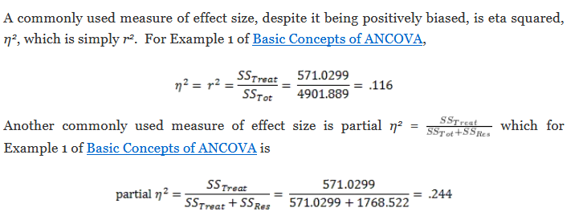
Éta négyzet és parciális Éta négyzet
(A hatás variancia és a hatás variancia + a többi variancia hányadosa.)

Slide 24
V.2. Az alteszteken elért eredmények
Altesztek:
Alacsonyabb rendű műveletek (ismeret, megértés, alkalmazás)
Kísérlettervezéses feladatok
A 2. csoport szignifikánsan jobban teljesít a másik két csoportnál az alacsonyabb rendű műveletek alteszten.
A kísérlettervezéses feladatok megoldásának sikerességében nincs a csoportok között szignifikáns különbség.
Csoport | T1_{Alacsonyabb rendű műveletek} | T1_{Kísérlettervezés}
1. csoport (kontroll) | 42.51% | 31.89%
2. csoport („elméleti”) | 46.98% | 34.46%
3. csoport („kísérleti”) | 38.92% | 32.17%
p < 0.05 | 1. csoport – 2. csoport 2. csoport – 3. csoport | -

Slide 25
V.3. Szignifikáns paraméterhatások (PES)
T0 teljes teszt és az altesztek: anya iskolai végzettsége
T1 teljes teszt és a kísérlettervezés alteszt: iskola rangja (a magas rangú iskolákban a tanulók szignifikánsan jobb eredményt értek el, mint a közepes vagy alacsony rangú iskolákban.
T1 teljes teszt és az alacsonyabb rendű műveletek alteszt: fejlesztés típusa (a 2. csoport szignifikánsan jobb a másik kettőnél).
 | Teljes teszt |  | Alacsonyabb rendű műveletek alteszt |  | Kísérlettervezés alteszt
Parameter | T0 | T1 | T0 | T1 | T0 | T1
Csoport (fejlesztés típusa) |  | 0.014 |  | 0.029
Iskola rangja |  | 0.020 |  |  |  | 0.020
Anya végzettsége | 0.087 |  | 0.071 |  | 0.037

Slide 26
V.4. Következtetések és feltételezések
A 7. osztályban nem sikerült pozitív hatást elérni a kísérlettervező képesség fejlődése tekintetében
  a 12-13 éves korosztály esetén ( TÁMOP-os kutatás: 14-15 évesek)
  1 tanéven át tartó beavatkozás során ( TÁMOP-os kutatás: 3 tanóra)
FELTÉTELEZÉSEK:
  Szintugrás az absztrakciós készség fejlődésében 12 és 14 éves kor között?
  Az évi 6 óra kevés?
  Hosszabb távon nem marad meg a pozitív hatás?
  Elfáradtak a tanulók a tanév végére?
  A 45 perces tudásfelmérés nem elég megbízható?
  A magyar kémia tantervek zsúfoltsága demotiválja a tanulókat?

Slide 27
VI. A módosított kutatási modell és előzetes eredményei

Slide 28
VI.1. „Újratervezés”…
Fejlődéspszichológus: a kétféle minta más kohort („évjárat”) +
  A digitális bennszülöttek: „trial and error” nem illeszkedik a szisztematikus tudományos megközelítéshez.
  Számítógépes játékok: contingencia (esetlegesség) és azonnali megerősítés leszoktatnak a kitartó munkáról, ami a természettudományokban szükséges.
  A 12-13 éves tanulók nagy része még a Piaget-féle konkrét gondolati műveletek fázisában van nem tudott a 6 kísérlet tervezéséből általánosítani (absztrahálni).
  Direkt módon és a tanulók nyelvén el kell magyarázni a kísérlettervezés lényegét (pl. Piaget afrikai és dél-amerikai törzsekkel végzett kísérletei).
A kísérlettervezést TANÍTANI KELL!!! Pl. az „Egyszerre csak egy tényezőt változtatunk („ceteris paribus”) elv alkalmazását:
  2. csoport esetén a receptszerű kísérlet UTÁN
  3. csoport estén a kísérlettervezés ELŐTT

Slide 29
3.3 kutatási módszer – a modell
VI.2. Kutatási modell a 2017/2018. tanévtől
6 db, tanulókísérleteket tartalmazó feladatlap elkészítése (6 tanórára),
3 változatban:
1. típus: csak receptszerű kísérletek
2. típus: receptszerű kísérletek + magyarázat a kísérletek után
3. típus: magyarázat a kísérletek előtt + kísérlettervezés gyakorlatban
Az eredmények statisztikai elemzése
A minta
kiválasztása
1. típusú feladatlapot végző csop.
Elő-teszt
6 tanóra, csak receptszerű kísérletek („kontroll”)
Utó-teszt
2. típusú feladatlapot végző csop.
Elő-teszt
6 tanóra, receptszerű kísérletek + magyarázat a kísérletek után
Utó-teszt
Adatgyűjtés
3. típusú feladatlapot végző csop.
Elő-teszt
6 tanóra, magyarázat a kísérletek előtt + kísérlettervezés gyakorlatban
Utó-teszt

Slide 30
VI.3. A 8. és a 9. osztály eredményei
Még nem végeztük el a 2. és a 3. tanév eredményeinek elemzését a 7. osztály eredményeinek elemzésekor használt statisztikai módszerrel.
Az előzetes statisztikai elemzés eredményei az alábbi táblázatban (kontrollcsoport-illesztés nélkül!):
A beavatkozásnak 8. osztályban van, 9. osztályban nincs hatása?
Csoport | 7.o. eleje (T0) | 7.o. vége (T1) | 8.o. vége (T1) | 9.o. vége (T1)
1. csoport (kontroll) | 39.26% | 35.26% | 28.56% | 37.98%
2. csoport („elméleti”) | 39.58% | 43.32% | 42.85% | 34.33%
3. csoport („kísérleti”) | 42.31% | 38.54% | 40.74% | 38.85%
Szignifikáns különbség | 2. -3. csop. | 1.-2. csop. | 1.-2. csop. 1.-3. csop. | -

Slide 31
VI.4. Eddigi konklúzió és további kérdések…
Következtetések:
Úgy tűnt, hogy 8. osztályban a módosított beavatkozásnak volt szignifikáns hatása.
Valószínű, hogy a kísérlettervezést explicit módon TANÍTANI KELL!
KONKLÚZIÓ: A projekt 2. félidejében folytatjuk a 2. év elején módosított kutatási modell alkalmazását.
Új kutatási KÉRDÉS: MELYIK a hatékonyabb?
  2. csoport – elméleti: recept alapján végez kísérleteket +
  UTÁNA tanulja a kísérlettervezés vonatkozó elemeit
  VAGY
  3. csoport – gyakorlati: megtervezi és el is végzi ugyanazokat a kísérleteket, s ehhez a tervezés ELŐTT tanulja a kísérlettervezés vonatkozó elemeit.

Slide 32
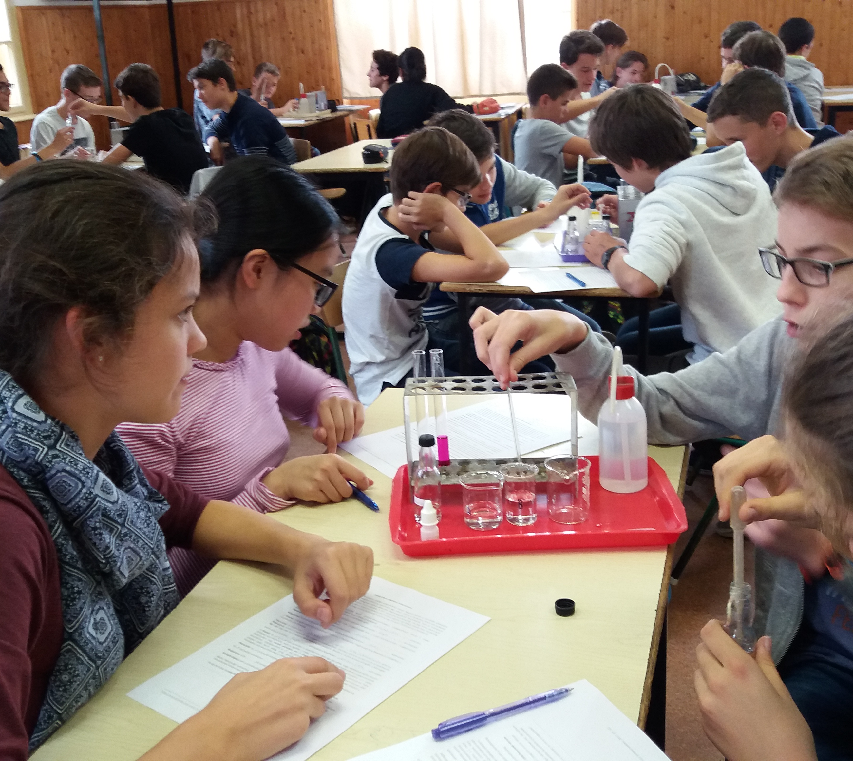
Az elődás elkészítését a Magyar Tudományos Akadémia Tantárgypedagógiai Kutatási Programja támogatta.
MTA-ELTE Kutatásalapú Kémiatanítás Kutatócsoport
„Megvalósítható kutatásalapú kémiatanítás” projekt
Honlap: http://ttomc.elte.hu/publications/90
Email: luca@caesar.elte.hu

Slide 33
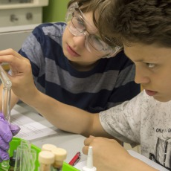
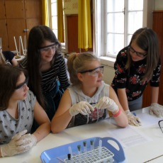
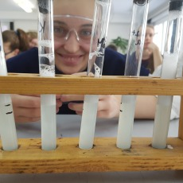
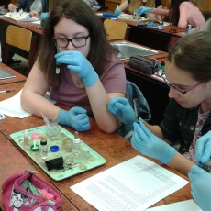
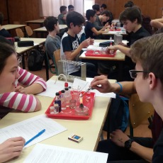
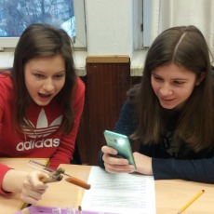
Köszönöm a megtisztelő figyelmet!

